Slide 1

OPAKOVANIE ☺

Slide 2
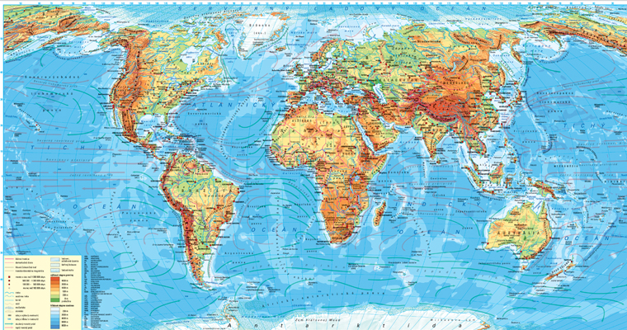
V ktorých regiónoch sveta je v súčasnosti populačná explózia a aké problémy prináša?
Uveďte príklady ďalších koncentrácii
obyvateľstva na jednotlivých kontinentoch a príklady štátov s počtom obyvateľov nad 100
miliónov.

Slide 3
Doplňte názvy oceánskych prúdov a uveďte , akým spôsobom ovplyvňujú klímu nasledujúcich pevnín:
a/ východné pobrežie Kanady
b/ SZ pobrežie Európy
c/ JZ pobrežie Afriky
d/ JV pobrežie Latinskej Ameriky
e/ JZ pobrežie Austrálie
Vysvetlite kontinuálnu súvislosť :
teplota a salinita morskej vody

Slide 4
Vysvetlite, čo je príčinou vertikálneho členenia biosféry.
Opíšte vertikálne členenie biosféry vo všeobecnosti a porovnajte ho s vertikálnym členením biosféry na Slovensku.
Posúďte pravdivosť nasledujúcich výrokov:
1. Prístav Murmansk nezamŕza, hoci leží za polárnym kruhom.
2. V Európe zasahuje vplyv oceánu oveľa hlbšie do vnútrozemia ako v Severnej Amerike.

Slide 5
Zhodnoťte funkcie lesa v krajine. Charakterizujte základné pásma lesov Zeme.
- Vysvetlite rozdiel medzi endemitom a reliktom
Z uvedených foriem reliéfu vyberte tie, ktoré sú podmienené činnosťou vody : výmole, permafrost, moréna, erg, kaňon, turbidné prúdy, závrty, soliflukcia.

Slide 6
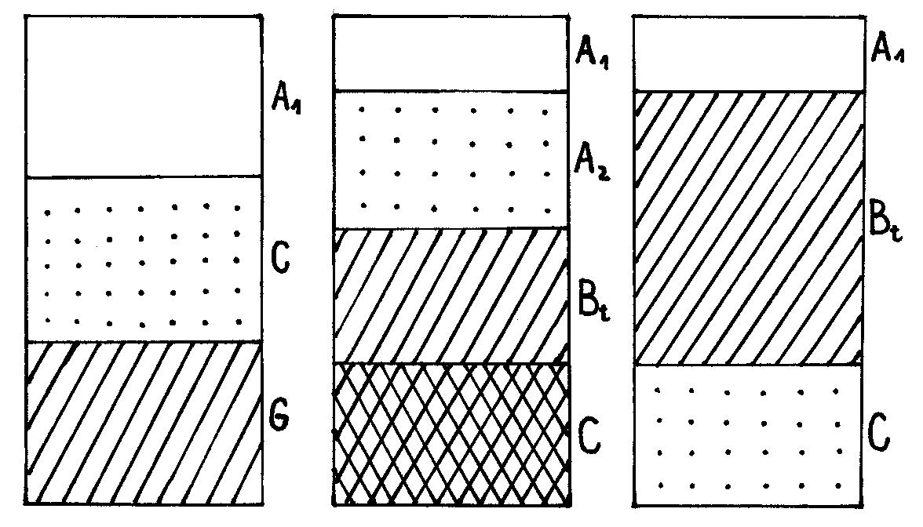
Na priloženom obrázku / hnedozem, lužná, ilimerizovaná/ popíšte horizonty
Vysvetlite pojmy krasová voda, artézska voda, minerálne a termálne vody

Slide 7
cestovateľ prechádza cez podnebné pásma , pre ktoré je typické:
a/ časté striedanie cyklonálnych a anticyklonálnych situácií
b/ denná amplitúda 40º C
c/ ročný úhrn zrážok – 1500 – 3000 mm a teploty vzduchu 24º – 28º C
Doplňte podnebné pásma a uveďte konkrétnu oblasť sveta, v ktorej sa nachádza

Slide 8
Charakterizujte hydrosféru v miestnej oblasti / úmorie, povodie, rozvodie rieky, umelé vodné nádrže, režim odtoku/.

